Slide 1

Личная гигиена школьника
Выполнила: учитель
Ипатова Дарья Николаевна
с. Ленинское 2020 год

Slide 2
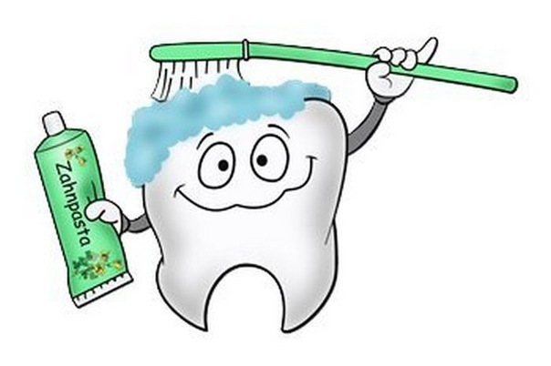
Личная гигиена - это ряд мероприятий по сохранению здоровья, это соблюдение гигиенического режима в жизни и труде человека. Это уход за кожей, уход за полостью рта, в частности за зубами, содержание одежды и обуви в чистоте, поддержание порядка в квартире.

Slide 3

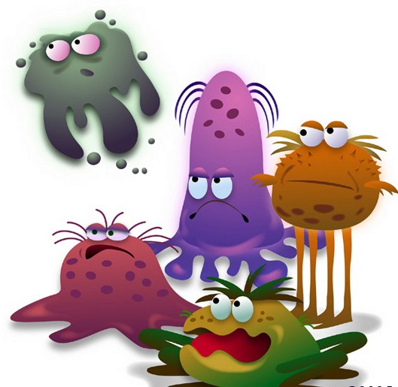
Сказка о микробах

Slide 4
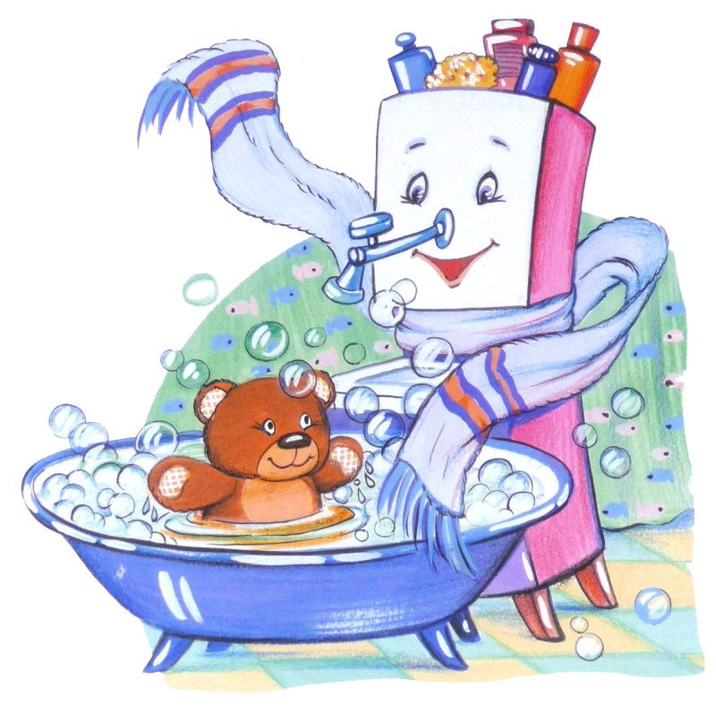
Чистота – это залог здоровья.
Грязь и неряшливость в одежде - это пренебрежение к своему здоровью.
Нечистоплотность – это не уважение не только к самому себе, но и к окружающим людям.

Slide 5
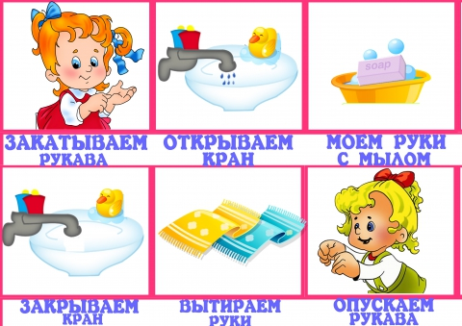

Slide 6
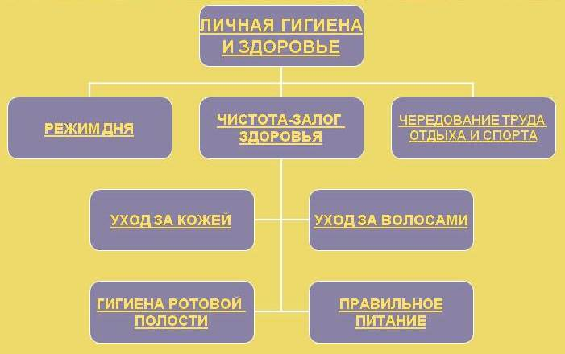
Итог:

Slide 7
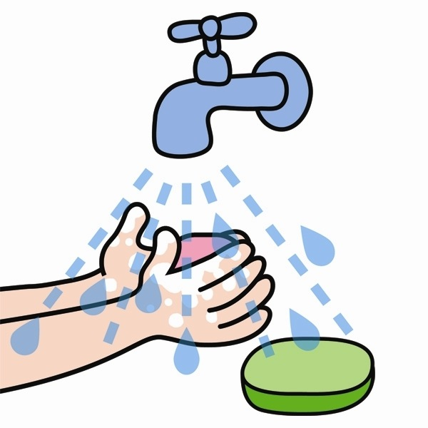
Будьте опрятными и здоровыми
Аккуратными и добрыми,
Спортивными и закаленными

Slide 8
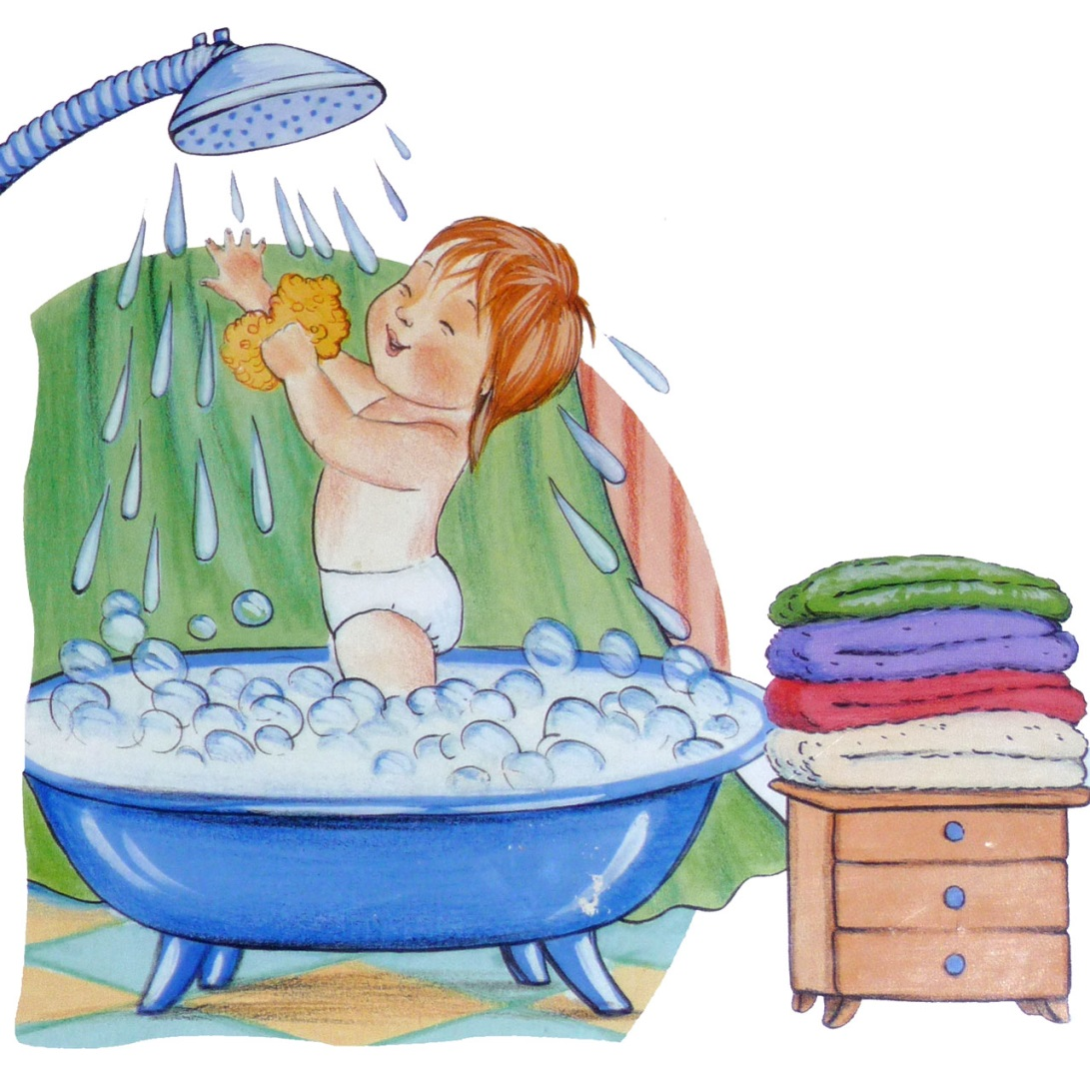
Спасибо!

